Slide 1


KỂ CHUYỆN
KỂ CHUYỆN ĐƯỢC
CHỨNG KIẾN
HOẶC THAM GIA

Slide 2

https://www.youtube.com/watch?v=mcVTh41XBqs
Notes:
Hoạt hình Peppapig https://www.youtube.com/watch?v=QcH2OGJwi9Y (0:00-4:33)

Slide 3



ĐỀ BÀI
Kể về một cuộc du lịch hoặc cắm trại mà em được tham gia.

Slide 4
Kể chuyện về cuộc du lịch
hoặc cắm trại
Ở đâu?
Khi nào?
Đi cùng ai?
Có gì thú vị,
ấn tượng?
Nhớ lại
kỉ niệm

Slide 5

GỢI Ý
Giới thiệu về cuộc du lịch (cắm trại)
2. Kể lại diễn biến của cuộc du lịch (cắm trại)
- Chuẩn bị? Trên đường đi?
- Khi đến nơi (cảm nhận bằng các giác quan về phong cảnh, con người…)?
3. Ấn tượng, kỉ niệm về chuyến đi

Slide 6
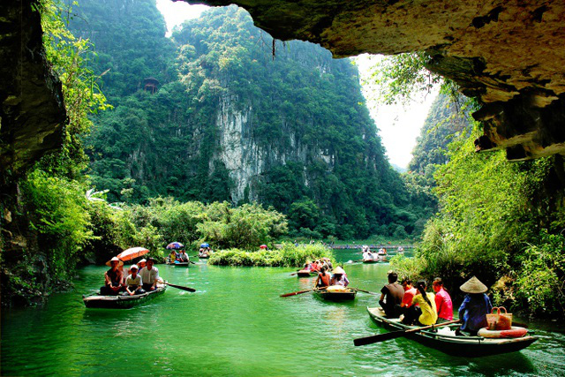
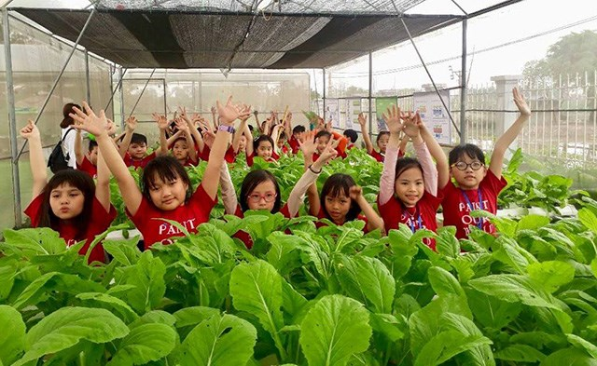
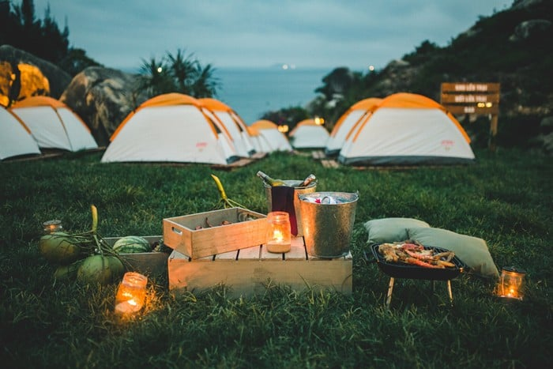
KỂ CHUYỆN NHÓM ĐÔI

Slide 7
TIÊU CHÍ ĐÁNH GIÁ
Nội dung
Giọng kể
Cử chỉ, điệu bộ

Slide 8

KỂ CHUYỆN TRƯỚC LỚP

Slide 9


DẶN DÒ
Kể lại câu chuyện
Xem bài tiếp theo

Slide 10
Chúc em học tốt!

